Slide 1









考试临近，你们是否出现这些状态？
焦虑型
佛系型
调整心态，积极备考！
心态很重要
废寝忘食型
神游型

Slide 2





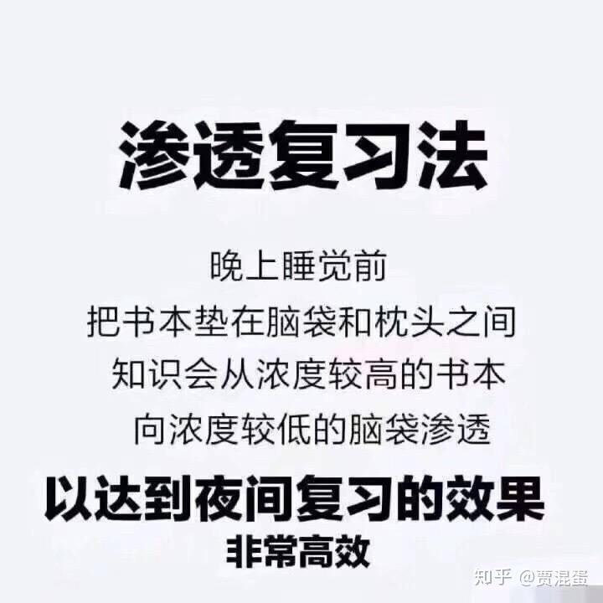
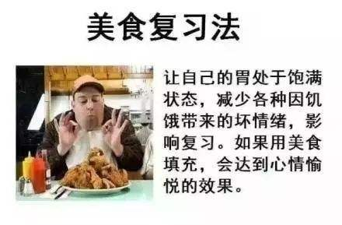
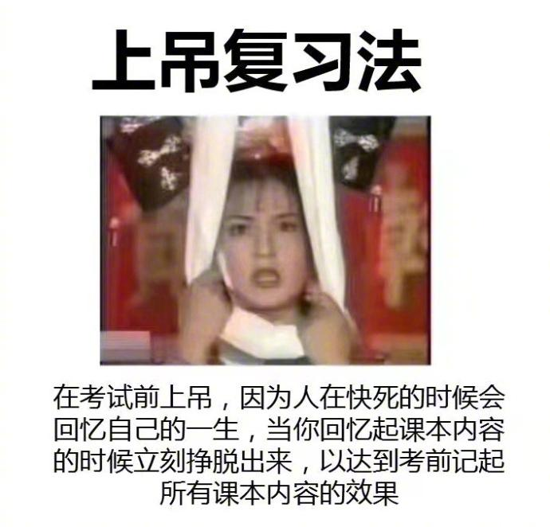
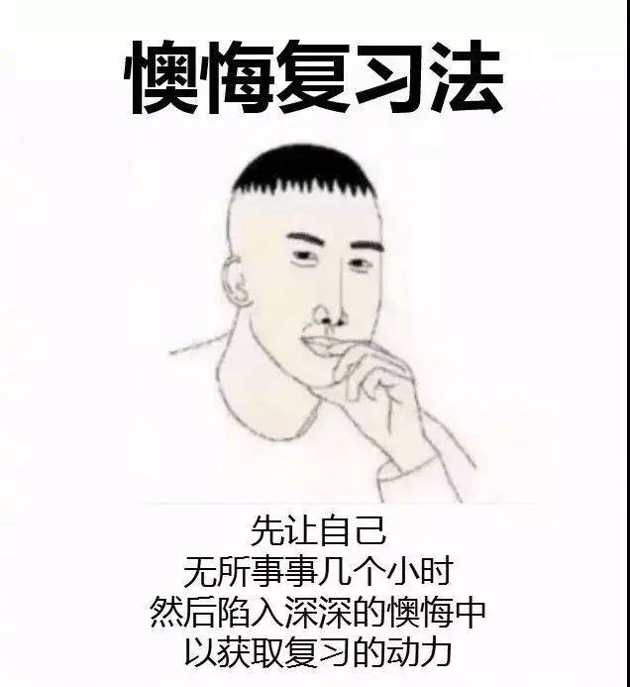
朋友圈流行的复习大法
看看我带给大家的通关秘籍，听我安排，包你考个满意的分数！
玩笑而已，切勿模仿！

Slide 3





复习期间注意事项
1. 认真听
2. 做好笔记
欧克
3. 认真背
了解
get
4. 多作题
好的
5. 不懂就问

Slide 4


加油

Slide 5




目录
随堂检测
时间线
梳理
单元复习
知识
重难点

Slide 6
时间线梳理
跟着老师一起回忆八上的重要时间和对应的事件，可以帮助同学们快速理清近代史的脉络，把握整个近代史的知识结构，知晓重要时间和事件，对以后的复习记忆和做题有极大帮助。

Slide 7
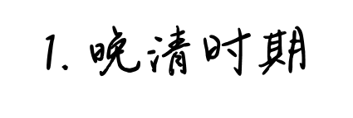
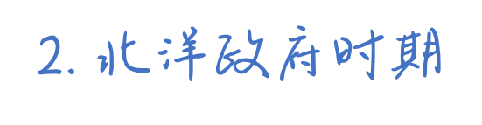


你知道在中国近代史上有哪些主要的政权吗？
中国近代史——政权篇
1912年
1949年
1840年
1911年
1919年
1927年
1928年
解放南京
中华民国临时政府成立
鸦片战争
辛亥革命
五四运动
南京国民政府成立
东北易帜
两大矛盾：阶级矛盾&民族矛盾
人民大众
封建主义
反封
主要任务
中华民国时期
中华民族
西方列强
反帝

Slide 8

你知道中国近代史分为哪两大革命阶段吗？
中国近代史——革命篇
工人阶级开始登上历史舞台
旧民主主义革命
新民主主义革命
新中国成立
鸦片战争
五四运动
1840年
“旧”为何意？
1919年
“新”为何意？
1949年
资产阶级
领导阶级
无产阶级
不
同
点
资产阶级的平等、自由思想和民主共和观念
指导思想
马克思主义思想
建立资产阶级民主共和国
奋斗目标
实现社会主义
1. 社会性质：“两半”社会
两大革命相同点
2. 革命任务：反帝反封建

Slide 9





旧民主义主义革命——两大阶段
1900-1901
1840-1842
1919年
鸦片战争
八国联军侵华战争
五四运动
洋务运动
1.侵略史与反抗史
2. 近代化的探索
19世纪60年代

Slide 10
旧民主义主义革命——侵略史与反抗史
“两半”程度逐渐加深
完全沦为
大大加深
开始沦为
逐渐加深
《辛丑条约》
《马关条约》
《天津条约》
《北京条约》
1900-1901
《南京条约》
1894-1895
八国联军侵华战争
1840-1842
1856-1860
甲午中日战争
鸦片战争
二鸦
旧民主主义革命
林则徐
关天培
陈化成
太平天国
运动
（1851-1864）
农民反帝爱国运动
左宝贵
邓世昌
徐邦道
丁汝昌
义和团运动
（1900）
农民反帝爱国运动
聂士成
左宗棠
收复新疆
中国军民的抗争

Slide 11
旧民主主义革命——近代化的探索历史
近代化探索的特点：由浅入深，由表及里。
西方技术
政治制度
政治制度
政治思想
19世纪60-90年代
1898年
1911年
1915年
1919年
洋务运动
戊戌变法
辛亥革命
新文化运动
五四运动
领导阶级 领导阶级 领导阶级 领导阶级 领导阶级
地主阶级洋务派
资产阶级维新派
资产阶级革命派
资产阶级激进派
无产阶级
口号 指导思想 指导思想 口号 口号
自强
求富
“兴民权，维新变法，救亡图存，发展资本主义”
三民主义
民主与科学
外争主权
内除国贼
历史意义 历史意义 历史意义 历史意义 历史意义
民族资本主义的产生
思想
启蒙
两千多年的封建君主制度终结
思想
大解放
中国新民主主义革命的开端。

Slide 12
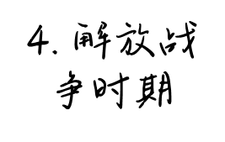
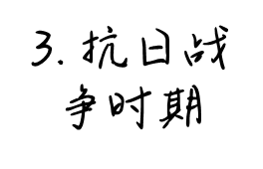
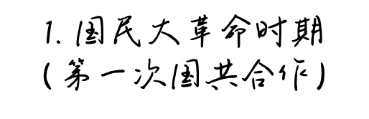
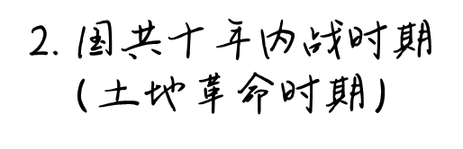
新民主主义革命——四大阶段
1927
1931
1945
1946
1949
1919
1921
1924
四一二政变
七一五政变
南昌起义
九一八事变
抗日战争胜利
内战爆发
新中国成立
五四运动
中共诞生
国民党一大的召开
1937
七七事变
你知道在新民主主义革命阶段有哪些重要的历史时期吗？
国民大革命时期
国共十年内战时期
抗日战争时期
解放战争时期

Slide 13






新民主主义革命——国共关系史
1927
1937
1924
四一二政变
七一五政变
1945
1946
1949
国共合作宣言的发表
国民党一大的召开
七七事变
抗战胜利
内战爆发
解放南京
三八线
三八线
<第一次合作>
<第一次分裂>
<第二次合作>
<第二次分裂>
标志性事件
标志性事件
标志性事件
1924年1月 国民党一大召开
1937年9月 国共合作宣言的发表
1946年
蒋介石违背“双十协定”
撕毁政协决议
进攻中原解放区
合作成果
合作成果
两次合作
两次分裂
黄埔军校&北伐战争
建立了抗日民族统一战线，取得抗日战争的胜利。
失败标志
请同学们根据时间轴回忆国共两党关系史。
结果
国民党右派发动反革命政变
国民党败退台湾

Slide 14


Slide 15
目录
随堂测验
单元复习
知识
重难点

Slide 16
第1单元 中国开始沦为半殖民地半封建社会——时空坐标
根据课本（第一单元）补充横线处，完成时空坐标。
8影响
半殖民化程度进一步加深
4 影响
开始沦为“两半”社会
《南京条约》
《天津条约》《北京条约》
3 签订
7 签订
侵略
鸦片战争
第二次鸦片战争
2
6
1840年6月
1842年8月
1856年10月
1860年
18世纪
60年代
1839年
1851年
1864年
抗争
虎门销烟
5
太平天国运动
1
世界
工业革命开始
工业革命完成
给自己打个分吧！

Slide 17


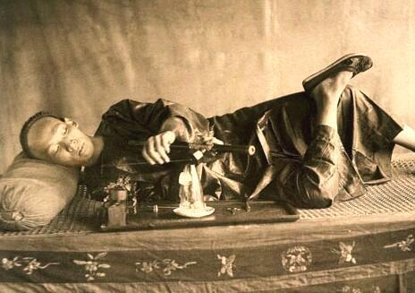
第1单元 中国开始沦为半殖民地半封建社会——知识重难点
看清重点标记
注意
重要
非常重要
考点一：鸦片战争（1840-1842，道光帝在位）
一、鸦片走私与林则徐禁烟
填一填。
（一）鸦片走私
1. 背景：19世纪前期，在中英贸易中，中国处于 （出口大于进口）。
2. 鸦片的危害
经济上：
政治上：
军事上：
生活上：
出超地位
珍爱生命
，
远离毒品
。
白银外流威胁清政府财政
吸食鸦片
官吏更加腐败
战斗力削弱
毒害身心健康

Slide 18
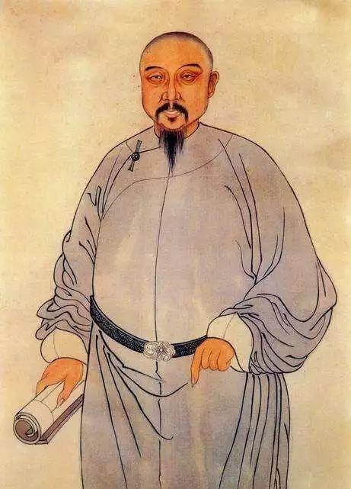

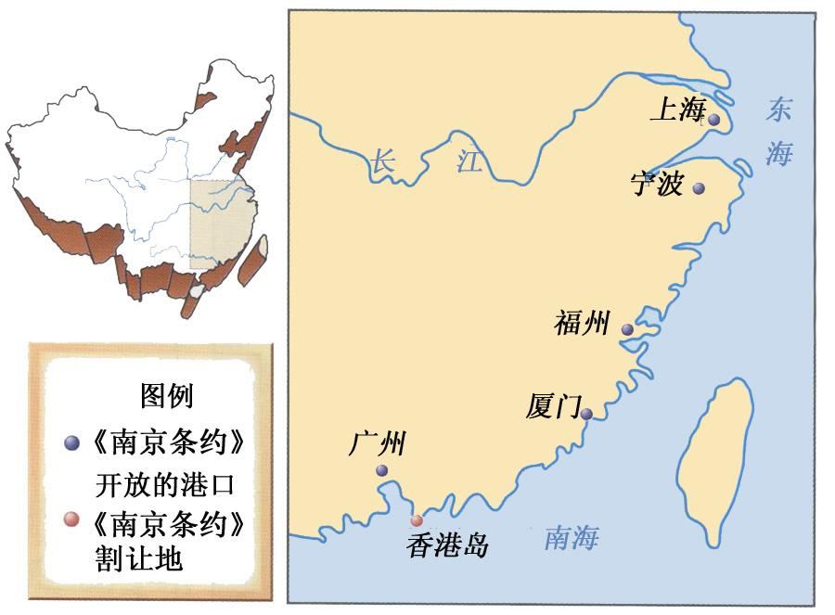
（二）林则徐禁烟（虎门销烟）
1. 时间：
2. 意义：是中国人民 ,显示了中华民族 。
第1单元 中国开始沦为半殖民地半封建社会——知识重难点
1839年
民族英雄
禁烟斗争的伟大胜利
反抗外来侵略的坚强意志
二、英国发动侵略战争——鸦片战争
林则徐
上海
销
宁波
（一）鸦片战争
1. 原因
直接原因:
根本原因:
2. 结果：战败，签订
3. 《南京条约》
（1）性质：
（2）内容：①开放 五处为通商口岸;②割 给英国（破坏领土权）;③赔款 ;（加剧财政危机）④英商进出口货物应纳税款,必须经过 （破坏关税权）。
虎门销烟
英国为了打开中国市场
福州
《南京条约》
广州
厦门
中国近代史上第一个丧权辱国的不平等条约
香港岛
“逛下福林山”
广州、厦门、福州、宁波、上海
香港岛
2100万银元
双方协议

Slide 19
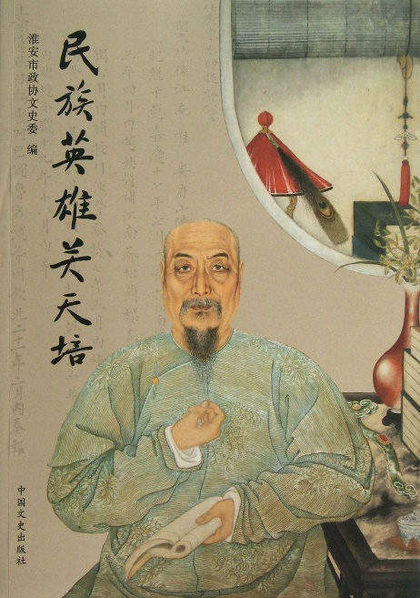
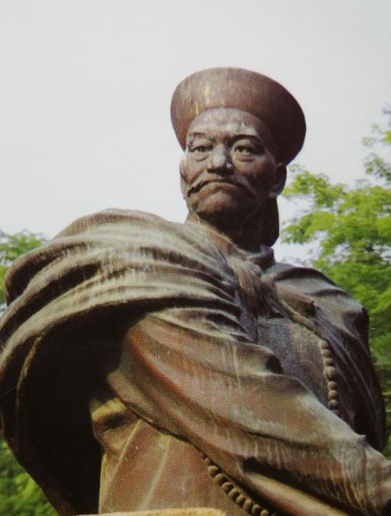
第1单元 中国开始沦为半殖民地半封建社会——知识重难点
二、英国发动侵略战争——鸦片战争
半殖民地半封建社会
中国近代史
4. 影响：（因）中国开始沦为 ;（果）鸦片战争是 的开端。
5. 鸦片战争失败的根本原因：
6. 启示：
落后的封建制度
落后就要挨打；发展才是硬道理。
你知道他们分别是谁吗？
关天培
陈化成
英雄人物不能忘

Slide 20
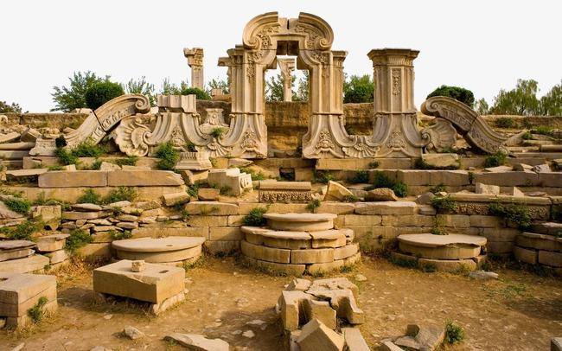
第1单元 中国开始沦为半殖民地半封建社会——知识重难点
考点二：第二次鸦片战争（1856-1860，咸丰帝在位）
填一填。
（一）第二次鸦片战争
1. 根本原因：
2. 借口（直因）：
3. 罪行
（1） ——近代中国第一次侵略北京城
（2）
4. 条约
（1）1858年： 增开汉口、 等十处通商口岸。
（2）1860年： ，割 给英国。
5. 影响：西方侵略势力由东南沿海一带深入到 ，中国的 。
进一步打开中国市场
“亚罗号事件”和“马神甫事件”
英法联军火烧圆明园
沙俄侵占中国北方领土150多万平方公里
圆明园遗迹
《天津条约》
南京
《北京条约》
九龙司地方一区
长江中下游地区
半殖民地化程度进一步加深

Slide 21
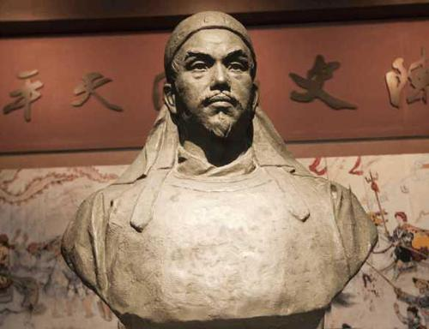
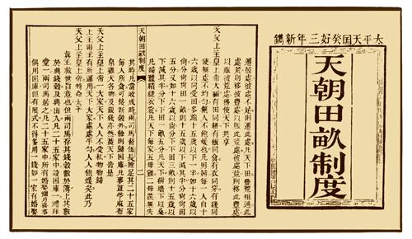
第1单元 中国开始沦为半殖民地半封建社会——知识重难点
考点三：太平天国运动（1851-1864）
填一填。
外患加深内忧
洪秀全
（一）原因
1. 鸦片战争的失败，进一步加深清政府的统治危机。
2. 统治阶级与劳动群众之间的矛盾激化（阶级矛盾激化）。
（二）经过
1. 开始的标志：
2. 永安建制（永安封王）——
天王 、东王 、西王 、南王 、北王 、翼王 。
3. 定都天京——
1853年，攻占 ，改名为 ，作为都城。
4. 颁布
（1）内容：不分男女，按人口和年龄 土地。
（2）目的：建立 的理想社会（“四有两无”）。
1851年，洪秀全发动金田起义，建号“太平天国”。
太平天国初步建立政权
洪秀全
杨秀清
萧朝贵
冯云山
韦昌辉
石达开
正式形成与清朝对峙的政权
南京
天京
《天朝田亩制度》
平均分配
“有田同耕，有饭同食，有衣同穿，有钱同使，无处不均匀，无人不保暖”

Slide 22
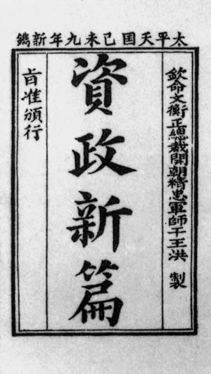
第1单元 中国开始沦为半殖民地半封建社会——知识重难点
考点三：太平天国运动（1851-1864）
（3）评价
A 积极：主张废除
B 消极：违背了历史发展潮流，因具有 难以实施。
5. 北伐西征（1853-1856）
（1）目的：为了推翻清朝统治和巩固政权
（2）结果：北伐 ，全军覆没；西征取得 。
（3）影响：
6. 天京事变
（1）时间：
（2）影响：
7. 调整与改革
（1）封 为干王，总理朝政；提拔 、 等青年将领。
（2）颁布 ，由 写成。
封建地主土地所有制
空想色彩
失败
重大胜利
标志着军事上进入全盛时期
北伐西征
天京事变
1856年
太平天国由盛转衰的转折点
洪仁玕
李秀成
陈玉成
玕
资政新篇
洪仁玕

Slide 23
第1单元 中国开始沦为半殖民地半封建社会——知识重难点
考点三：太平天国运动（1851-1864）
A 内容：提出 、改革内政等主张。
B 结果：受历史条件限制， 。
8. 天京陷落： 年，标志着 。
（三）太平天国运动的历史意义
性质：
积极：
（四）失败原因
主观原因（根因）：
客观原因：
（五）认识：
向西方学习
未能付诸实践
1864
太平天国运动失败
中国历史上规模最宏大的一次农民战争。
沉重地打击了清朝的统治和外国资本主义侵略势力，谱写了中国近代史上壮烈的一章。
农民阶级的局限性
中外反动势力的联合绞杀
农民阶级由于自身局限性，不能领导民主革命走向成功。

Slide 24


背书ing
40mins

Slide 25
会；因为鸦战爆发的根本原因是英国想打开中国市场。
1840-1842、中国和英国
广州、厦门、福州、宁波和上海；香港岛
因为鸦片战争使中国开始沦为半殖民地半封建社会
落后的封建制度
落后就要挨打；发展才是硬道理。
英法联军火烧圆明园；沙俄侵占中国150多万平方公里领土。
使中国的半殖民化程度进一步加深
1851-1864；洪秀全
金田起义、天京事变和天京陷落
一次农民战争
第一单元随堂测验
15mins
如果没有虎门销烟，鸦战会爆发吗？为什么？
鸦片战争的时间和对战国
《南京条约》中，开通的通商口岸是？英国割占了什么地方？
为什么说鸦片战争是中国近代史的开端？
鸦片战争失败的根本原因
鸦片战争失败给我们什么教训？
二鸦中，外国列强的罪行有哪些？
二鸦给中国的影响是什么？
太平天国运动的时间和领导人
太平天国运动开始的标志、由盛转衰的标志和失败的标志。
太平天国运动的性质。

Slide 26


